Slide 1
МИНИСТЕРСТВО ОБРАЗОВАНИЯ И НАУКИ РЕСПУБЛИКИ ТАТАРСТАН
ГОСУДАРСТВЕННОЕ АВТОНОМНОЕ ОБЩЕОБРАЗОВАТЕЛЬНОЕ УЧРЕЖДЕНИЕ «ЛИЦЕЙ ИННОПОЛИС»
ПРЕЗЕНТАЦИЯ ТВОРЧЕСКОГО ПРОЕКТА
заключительного этапа Всероссийской олимпиады школьников по технологии
профиль: «Информационная безопасность»
по теме:
RegulIoT – умное обеспечение безопасности Интернета Вещей
Выполнила:
ученица 11 класса ГАОУ «Лицей Иннополис»
Юрина Виктория Никитична
Научный руководитель:
Михайлов Михаил Леонидович
заместитель директора по информатизации
Иннополис 2024

Slide 2

RegulIoT
умное обеспечение безопасности Интернета вещей

Slide 3

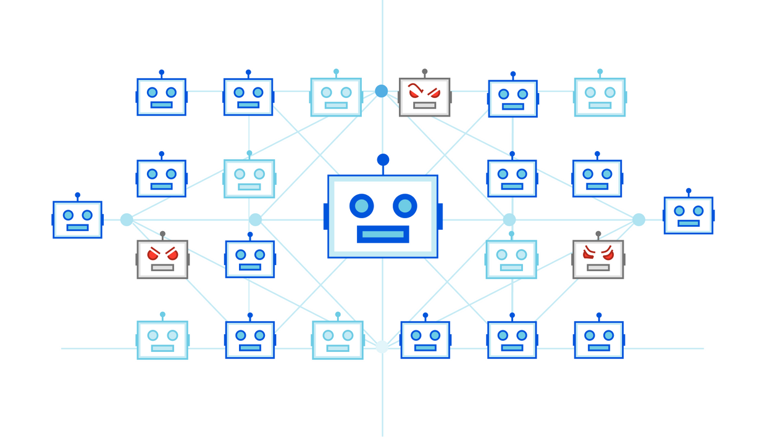

Проблема
продолжительное наличие уязвимостей в устройствах Интернета вещей, потенциальных для дальнейшей эксплуатации
2

Slide 4



Актуальность
Необходимость развития устойчивых и безопасных экосистем устройств
Сохранность критической инфраструктуры
Требования современного общества и производства
3

Slide 5
Цель –
Задачи
создание комплекса технологий для обнаружения и устранения выявленных уязвимостей устройств Интернета вещей с применением искусственного интеллекта
Исследование темы
Архитектура, рынок, уязвимости IoT. Аналоги продукта
Практическая часть
Программная и физическая часть проекта, способы и цена внедрения, тестирование
Подведение итогов
Анализ результатов тестирования, потенциал применения, возможности для развития
4

Slide 6
Объем рынка
Структура мирового рынка
по данным TAdviser
5

Slide 7
Аналоги и прототипы
SecPoint Penetrator | ПО с ИИ + сетевой коммутатор | IIoT, умный дом (в некоторых случаях) | $219 или 21.900 ₽ | Дания
Kaspersky IoT Secure Gateway (KISG) | ПО + Siemens SIMATIC IOT2040) | IIoT, умный город, транспорт и навигация | По запросу | Россия
Symantec ICSP USB | Сканирующая станция | IIoT | $2.200 или 220.000 ₽ | США
БДУ ФСТЭК | База данных уязвимостей | IIoT | В открытом доступе | Россия
RegulIoT | ПО с применением ИИ + небольшое устройство с сенсорным экраном | IIoT, умный дом, здравоохранение, беспилотные автомобили, транспорт | от 10.000 ₽ | Россия
6

Slide 8

Техническое задание
Требования к решению
Соблюдение архитектуры Интернета вещей
Возможность внедрения в производство и рынок Интернета вещей
Концепция
Соответствие современным тенденциям развития технологии
Применение ИИ для анализа работы устройства и повышения качества его работы
ПО / устройство / комплекс
Сканирование сети и устройств
Обновление и хранение БД уязвимостей
Соблюдение Федеральных Законов РФ
Наличие документации
Обученная модель ИИ
7

Slide 9

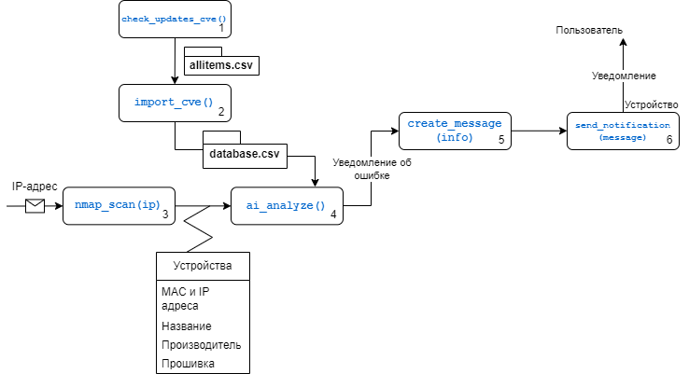



Программная часть
sys
feedparser
wget
datetime
os
shutil
socket
nmap
csv, json
pyinstaller
8

Slide 10
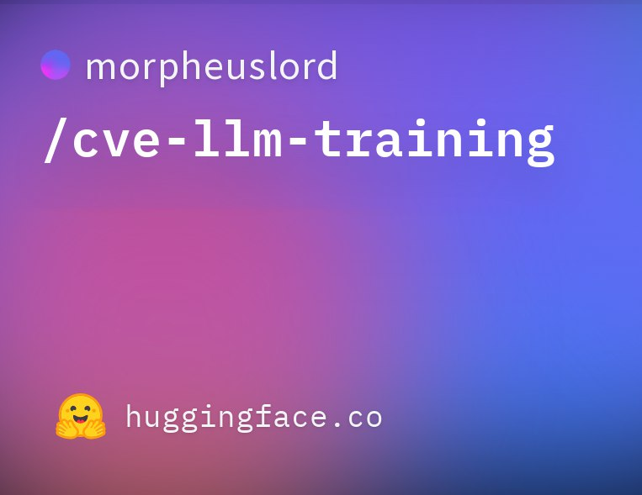



Обучение модели
dataset
prompts = [
'What is the reason of vulnerability in this case?',
'What is the impact of this vulnerability?',
'Which devices does it affect?’,
]
metrics:
"exact":
79.87029394424324
"f1": 82.91251169582613
"total": 11873
QA LLM
+ transformers lib
9

Slide 11






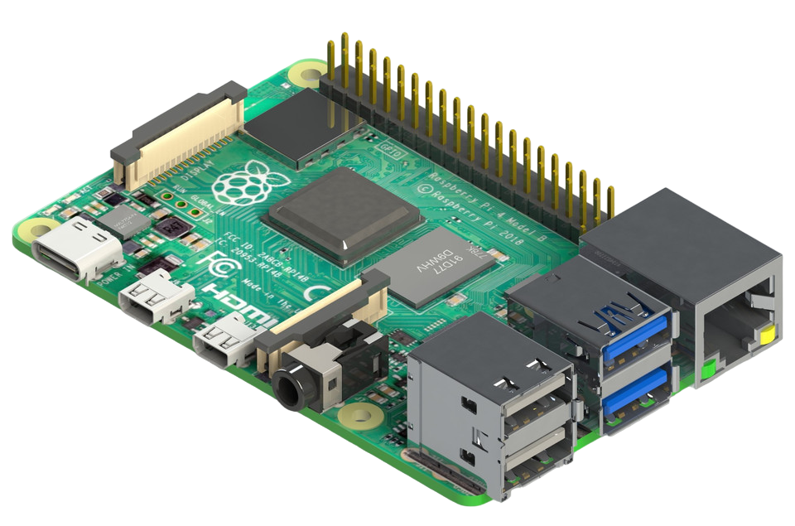
Техническая часть
iptables
IoT devices in local network
RegulIoT
10

Slide 12
Потенциал применения
разработчики ПО, сетевые инженеры, мед. персонал, обычные пользователи
Целевая аудитория
Новый продукт
разработчики ПО
сетевые инженеры
медперсонал
обычные пользователи
Импортозамещение
Обеспечение рабочих мест
Потенциал и развитие
Представления о разработке
Внедрение во многие процессы
Автономность
Удобство в использовании
производства
навигации
медицинских учреждений
умного дома
автомобилей
Целостность
Гибкая цена для пользователей
Производительность
11

Slide 13

ПО – 10.000 ₽
Экономическая и нормативная оценка
50.000 ₽
Зарплата junior-разработчика (Python)
Зарплата специалиста по ИБ
70.000 ₽
УСТРОЙСТВО – 70.000 ₽
Raspberry Pi 3 model B
15.399 ₽
Блок питания
1.550 ₽
149-ФЗ «Об информации, информационных технологиях и о защите информации»
152-ФЗ «О персональных данных»
187-ФЗ «О безопасности критической информационной инфраструктуры Российской Федерации»
microSD карта 8 ГБ
550 ₽
Сенсорный дисплей 7”
4.527 ₽
Оплата труда
120.000 ₽
КОМПЛЕКС – от 80.000 ₽
Цена формируется согласно ТЗ заказчика
12

Slide 14



Тестирование
IoT + AI
AI
Common Users
13

Slide 15
Демонстрация

Slide 16
RegulIoT
умное обеспечение безопасности Интернета вещей

